Slide 1
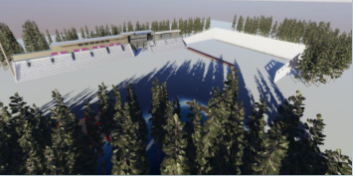
Обоснование проекта «VR – технологии для здоровья и спорта»
КОРОТКИХ Е.Ю.; ХАЛМАНСКИХ А.В., канд. пед. наук; КУЗЬМИЧЕВА Г.В.

Slide 2
Гиподинамия
Физическая нагрузка человека снизилась в 100 раз за последние 100 лет
70% населения России страдает от гиподинамии

Slide 3
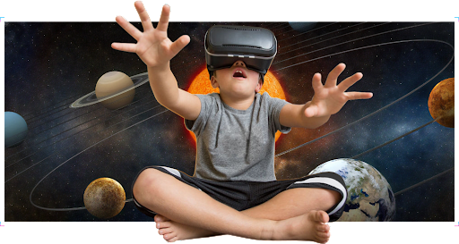
Недостаток двигательной активности современного подростка 14-16 лет
Современный подросток:
гаджеты
приложения
компьютерные игры
интернет-общение
яркие визуальные стимулы

Slide 4
Миссия проекта
cохранение и укрепление здоровья подростков, пропаганда здорового образа жизни посредством внедрения VR- технологий в базовые зимние виды спорта и физической культуры Тюменской области

Slide 5
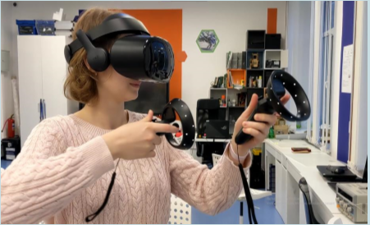
Цели проекта
популяризация и развитие базовых зимних видов спорта в подростковой среде муниципальных образований Тюменской области,
привлечение подростков 14-16 лет к занятиям лыжными гонками и биатлоном посредством специализированного программно-аппаратного комплекса на основе VR-технологий

Slide 6
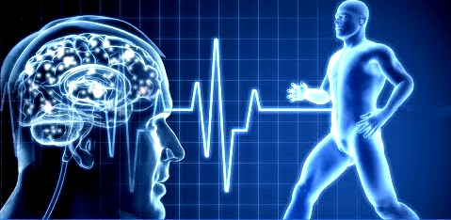
Основные технологии
идеомоторная тренировка - мысленное проживание ситуации с воспроизведением в воображении всех мышечных и пространственных ощущений, связанных с действиями тела
виртуальная реальность – цифровой трехмерный мир, создаваемый техническими средствами, передаваемый человеку через его ощущения: зрение, слух, обоняние, осязание и др.

Slide 7
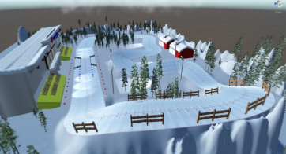
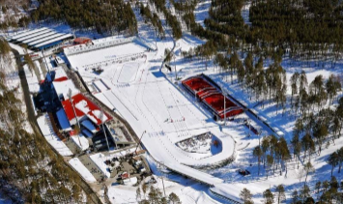
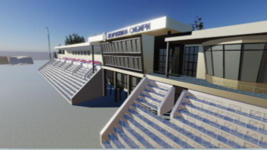
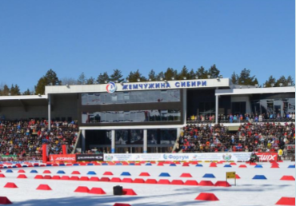
Виртуальная реальность – средство обучения и тренировки спортсменов
Unity
Original

Slide 8
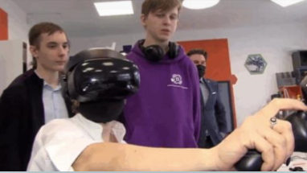
Актуализация технического творчества подростков
овладение новыми технологиями
возможность придумывать и создавать инновационные проекты
применение своих идей на деле
выстраивание индивидуальной образовательной траектории
профориентация

Slide 9
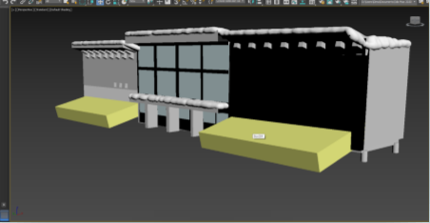
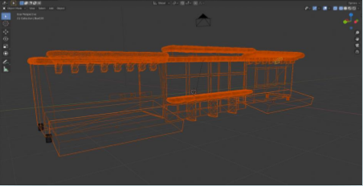
Среда разработки

Slide 10
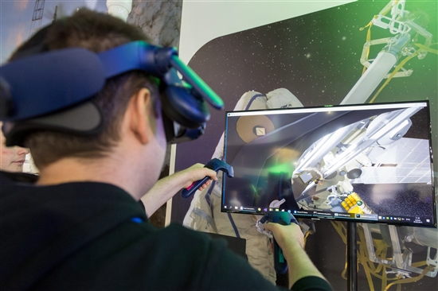
Вау-эффект

Slide 11
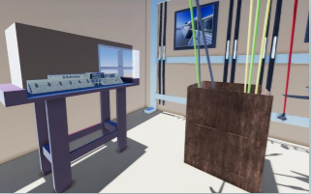
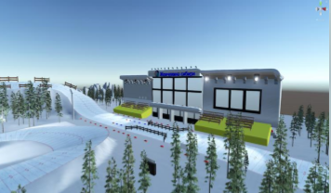
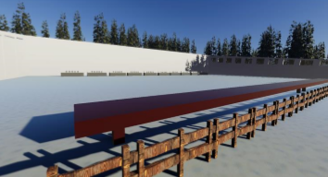
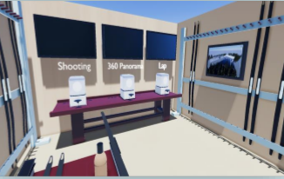
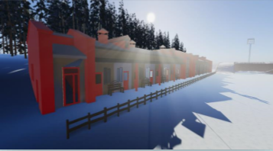
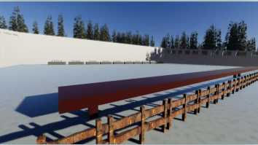
Игровой мир тренажера

Slide 12
Эффект присутствия

Slide 13
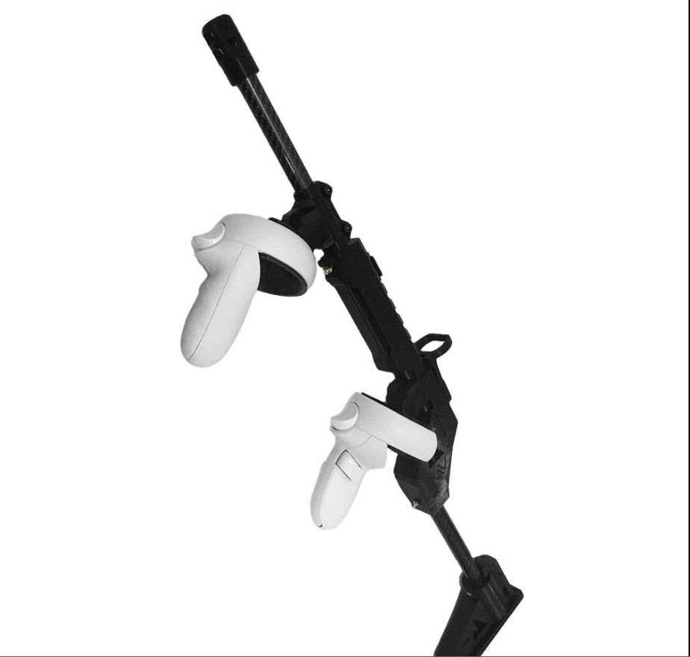
Цифровой двойник
возможность познакомиться с ключевым спортивным объектом Тюменской области ОЦЗВС «Жемчужина Сибири» для спортсменов-лыжников и биатлонистов

Slide 14
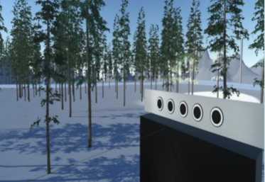
VR-технологии для спорта и здоровья
знакомство с видами спорта «лыжные гонки», «биатлон» более 500 подростков из 6 муниципальных образований Тюменской области
тренировка навыков прохождения лыжной трассы и огневых рубежей на цифровой копии ОЦЗВС «Жемчужина Сибири»
участие в мероприятии «Фестиваль здоровья, спорта и интеллекта»
мотивация к выполнению испытаний ГТО

